Slide 1
Cds Ottobre 2015
-comunicazioni
Informazioni dalle riunioni di bilancio delle commissioni
-notizie locali

Slide 2
Direttori Luglio-Settembre 2015
Presidente Ferroni e’ stato confermato dal Ministro per il 2ndo mandato.
Non ancora nominati I nuovi componenti del CD.
Decreto di riparto del FOE 2015 e’ stato registrato dalla corte dei conti.
Lo stanziamento di base e’ di 228 ML , contro i 237 del 2014.
Taglio legato alla legge di stabilita’. Preoccupazione su come coprire questo ulteriore taglio. C’e’ la possibilita’ di far riconoscere spese effettuati negli anni passati nelle region di convergenza (SUD), circa 20ME.
Pubblicato il DM con I criteri per premiali 2014, a tutti EPR, 70ML assegnati secondo VQR, 30ML su progetti.
Premiali 2015 : non ancora iniziata procedura
Council CERN: a breve rinnovo presidente e vice
Prossimo term plan conterra’ un piano di riduzione dei costi (cambio)
Dott.ssa Fiori (ISFOL in comando)→Direzione Affari Amministrativi

Slide 3
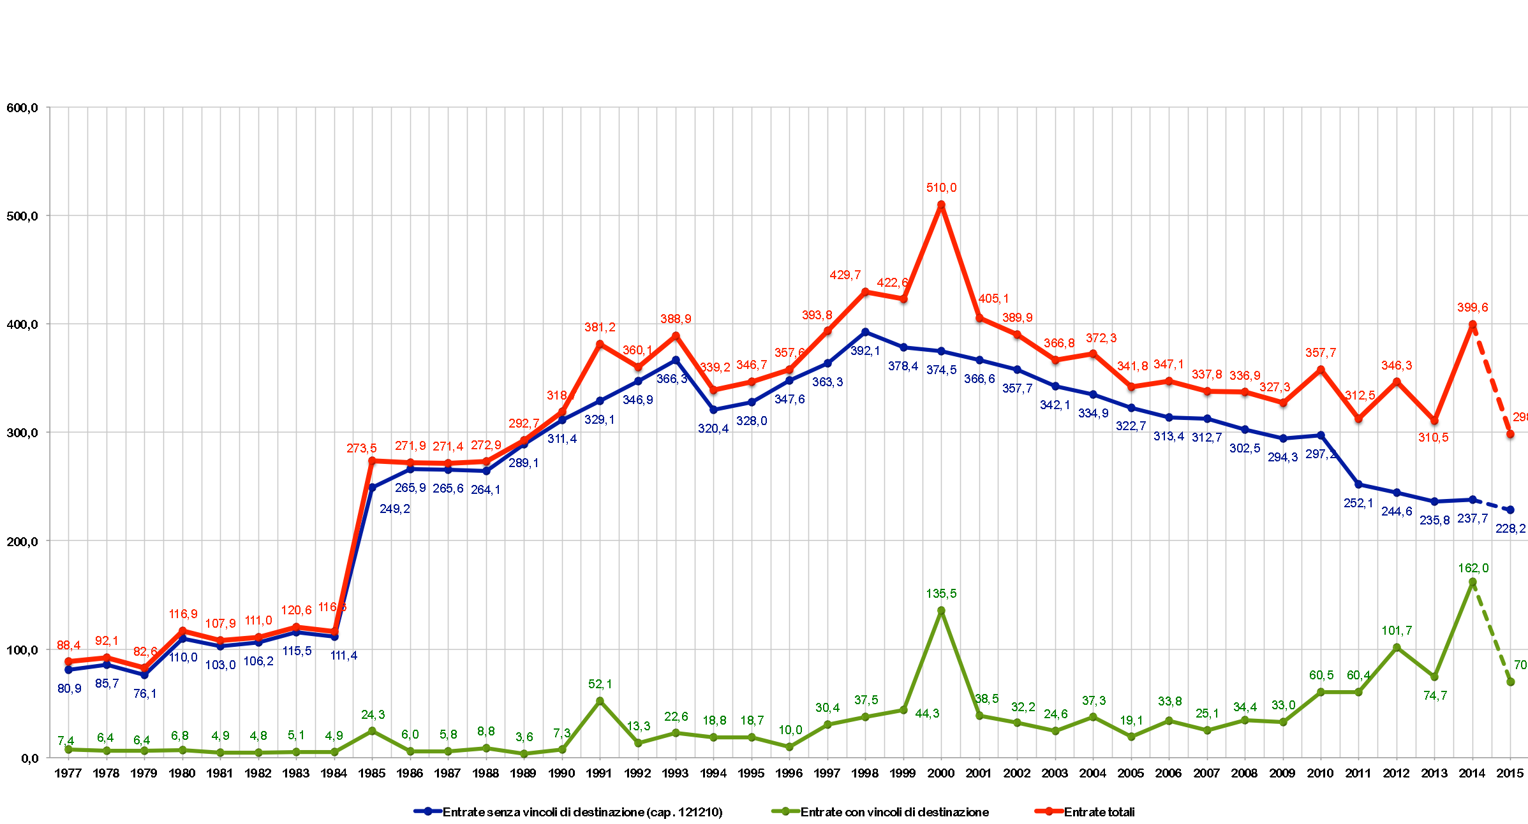
Bilancio 2015
serie storica delle Entrate secondo il vincolo di destinazione
a prezzi costanti 2014 (milioni di euro)
fonte: bilanci consuntivi

Slide 4
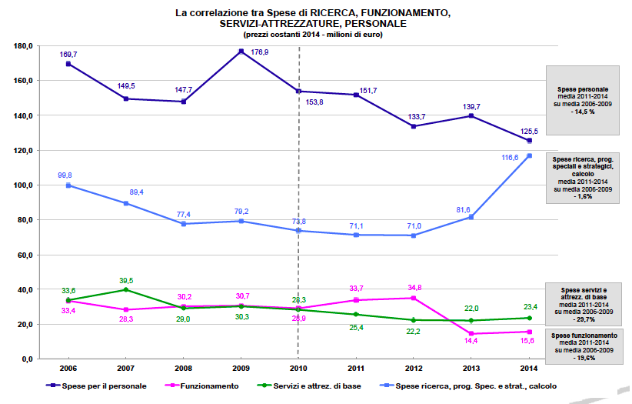

Slide 5
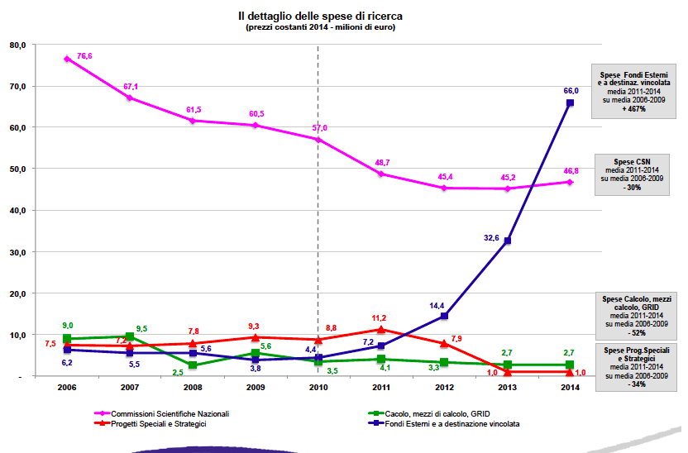

Slide 6
Direttori Luglio-Settembre 2015
Piano Triennale 2015-2017 in via di approvazione
Ferroni e Gianotti hanno chiesto a governo un finanziamento extra di 50Ml per upgrade esperimenti LHC e di 10ML per collaborazione con industria per superconduttivita’.
In discussione piano per assunzione straordinaria ricercatori.
Ma continua blocco personale TA per riassorbimento personale province
Piano Triennale a Catania , 3-4 dicembre, presso ‘le Ciminiere’
Di norma 10 posti , con priorita’ ai giovani.
Freno associazioni (superata soglia 2400 unita’)
Chiesta ricognizione in fase di rinnovo, quindi incaricati e associati riceveranno una richiesta esplicita.
Nuovo componente del CTS prof Laura Fabbietti (nucleare)

Slide 7
Direttori Settembre 2015
Relazione Claudio Grandi –
È in corso un lavoro di ottimizzazione per acquisire tutte le licenze necessarie nell’Ente ed evitare che si faccia uso di software illegale. Sottolinea l’importanza di poter disporre delle competenze specifiche sull’utilizzo di alcuni software per gestirne al meglio l’acquisto. L’idea è quella di avvalersi di figure che saranno i referenti tecnici per i contratti.
È stato costituito un gruppo di lavoro CCR che collabora col Servizio legale per arginare il problema dell’uso improprio delle licenze. Viene chiesto aiuto ai Direttori censire le esigenze nelle varie sedi, organizzare degli incontri con gli utilizzatori dei vari sw e stabilire le linee guida per le convenzioni relative.
Riguardo alla PEC si è avviata una indagine per poter disporre di un unico fornitore, un unico dominio e la gestione da parte della CCR. Il provider “Aruba”offre al momento il servizio più economico, circa 3 € l‘anno per singolo utente. Per quanto concerne la firma digitale ci si continua ad avvalere del servizio di Postecert. Il Presidente ritiene necessario che tutti i dipendenti INFN dispongano della posta certificata, per la semplificazione digitale all’interno dell’Istituto.
Nella discussione che segue si evidenzia il fatto che per l’INFN non è scontato avere licenze di tipo educational in quanto può capitare che dei prodotti della ricerca vengano poi commercializzati. Si evidenzia anche l’opportunità di far sottoscrivere ai dipendenti una dichiarazione di presa di responsabilità nell’uso dei software, in modo da evitare che l’Ente sia responsabile di danno erariale in caso di infrazioni gravi.
Organizzazione CNAF, TIFPA, e prospettive LNF

Slide 8
Direttivo Luglio 2015
Nuovi Direttori
Catania prof.Insolia
Perugia prof. Busso
Roma Tor Vergata prof. A. Di Ciaccio
Presidente in particolare ringrazia alla fine del mandato Paolo Valente , Angela Bracco e Paolo Bonifazi e Umberto Dosselli , che diventa attache’ scientific a Ginevra
Direttore di Lecce – il candidato proposto non ottiene la fiducia del CD e la sezione e’ invitata a rifare le elezioni, aperte a tutti i dirigenti ricerca e PO con incarico di ricerca.
Rinnovato direttore Padova (Mezzetto)

Slide 9
Direttivo Luglio 2015
Approvati concorsi I livello
Dirigenti di Ricerca vincitori ANTINORI Federico Padova NISATI Aleandro Roma PICCININI Fulvio Pavia PREVITALI Ezio Milano Bicocca idonei PALLA Fabrizio Pisa PASSSALEVA Giovanni Firenze ROSSI Patrizia LNF VISSANI Francesco LNGS Dirigente Tecnologo vincitori BIAGINI Maria Enrica LNF RIFUGGIATO Danilo LNS idonei DELL'AGNELLO Simone LNF MARGOTTI Anselmo BO RIVETTI Angelo TO SERRA Marco ROMA

Slide 10
Delibere Luglio
Approvazione partecip.ESS
Nomina comitato scientifico LNGS
Varie Delibere relative a Limadou
Adesione ‘smart cities e smart communities’
Accordo di collaborazione EMSO Italia eric
MOU sox - CEA, dark-side 50, Borexino -kurchatov
Approvata partecipazione a progetti europei ExaNeSt, ENSAR2
Banditi I premi per le miglior tesi di PHD per le csn
Varie approvazioni di graduatorie borse di studio , AR , art2222
Tutte le delibere sono disponibili sul sito della Presidenza nel DB delibere

Slide 11
Direttivo Settembre 2015
Nuovi Direttori
LNF Pierluigi Campana, Genova Giovanni Darbo
Pisa Marco Grassi, Rappr ricercatori Antonio Passeri
Si ribadisce che gli anni di congedo max sono 5. si puo’ fare eccezione solo per spokeperson e dopo valutazione della necessita’.
Concorso primo tecnologo
Vincitore Andrighetto Alberto LNL idonei Carbone Luca Bicocca Doria Alessandra Napoli Giacomini Francesco CNAF Rossella Massimo Pavia Schillaci Gaetano LNS

Slide 12
Piano Triennale 2016-18 - Catania
3 dicembre 2015
14.00 Introduzione Direttori Sez. Catania e LNS A.Insolia – G.Cuttone
14.10 Saluti Autorità locali to be confirmed
14.20 Saluti Università degli Studi di Catania to be confirmed
14.30 Relazione Generale Fernando Ferroni
15.00 Relazione Direttore Generale Luigi Giunti
15.30 Dove siamo e dove andiamo Antonio Masiero
16.30 Coffee break
17.00 Materia Oscura: stato e prospettive Nicolao Fornengo
17.30 Argon 40: un’impresa complessa Cristiano Galbiati
18.00 Discussione di fisica
18.30 GSSI: what next? Eugenio Coccia
19:00 Riconoscimento ai dipendenti senior dell'Istituto
20.30 Cena sociale presso Palazzo Biscari
4 dicembre
4 dicembre 2015
09.00 Research Infrastructures: l’INFN e l’Europa Antonio Zoccoli
09.30 LNS e KM3Net Giacomo Cuttone
10.00 Calcolo scientifico Donatella Lucchesi
10.30 Coffee break
11.00 H2020 : come andiamo? Veronica Valsecchi
11.30 Acceleratori nell’INFN: dove andiamo Alessandro Variola
12.00 Discussione generale e conclusioni

Slide 13
Delibere Settembre
Accordo quadro con CINECA per calcolo scientifico ,HPC
MoU per EU-T0 e con FERMI
Approvata partecipazione a progetti europei InvisiblePlus, MUSE, Euraxia
Nuovo regolamento gestione protocollo informatico
Varie approvazioni di graduatorie borse di studio , AR , art2222
Tutte le delibere sono disponibili sul sito della Presidenza nel DB delibere

Slide 14
Notizie Locali
Dall ‘ inizio di Settembre Amministrazione e’ rientrata nei suoi uffici, dopo 4 mesi di esilio e non pochi disservizi. L’ultimo dei quali e’ il fatto che i 4 telefoni digitali si sono guastati tutti al momento del reinserimento nelle posizioni originali.
Corsi di formazione previsti hanno avuto dei problemi
corso per word e EXCELL per le segreterie e’ stato annullato dalla ditta
Corso jombla previsto per l’anno prossimo
Corso di indico sara’ a Novembre
Corso Labview – sara’ dal 19-23 ottobre
Corso Ansys C.F.D. – sarà dal 16-19 novembre

Slide 15
Notizie Locali
AR tecn –cofinanziato CAEN, 2Y, Agnese Giaz, assunto 6 luglio
AR tecn , JUNO, 2Y, Ruben Pompilio, assunto 5 ott
AR tecn , XFEL, 2Y, Andrea Bignami, 1 ott
AR PRIN Hteam, 2Y, Simone Monzani , 1 Nov
AR tecn, XFEL, Michele Bertucci, 2Y, rinnovo,
AR tecn, XFEL, Chen Jinfang, Prorogato per 1 anno
AR tecn, LHCB, Jinlin Fu, prorogato per 1anno → ha vinto AR dipartimento
Borse neodiplomati,(in approvazione)
2 bandi nel settore elettronico informatico , xx domande, 7 ammessi, 5 idonei
2 bandi nel settore meccanico/prog. Mecc , xx domande, 5 ammessi, 5 idonei
Bando per borsisti stranieri , teorico, Fundamental Problems in Quantum Physics
Bando per borsisti stranieri sperimentali , fate partecipare e informate direzione
AR 2222 – fondi IRPT

Slide 16
Notizie Locali
Procedure per VQR –
Nominati i componenti dei GEV (comitato valutatore )
ORCID fornito da tutti - OK
Definizione e controllo liste soggetti valutati in corso

Slide 17
Notizie Locali
Last , but not least
Occorre far partire le procedure per la nomina del Direttore di Sezione
Mandato termina il 25 Aprile
Primo atto formale nomina commissione
blasi nives sostituti leoni silvia carminati leonardo vicini alessandro sala anna palma monica
Seguira’ riunione di tutto il personale per presentazione candidature

Slide 18
Di scorta

Slide 19
Concorsi si, Concorsi no, Concorsi vedremo..
Le commissioni per I concorsi di accesso al primo e secondo livello ric/tec hanno cominciato a lavorare a fine gennaio.
concorsi TI con n posti liberi + n posti per idonei
Dirigente di Ricerca 4 + 4
Dirigente Tecnologo 2 + 4 +2 per Amministrativo
Primo Ricercatore 3 + 6
Primo Tecnologo 1 + 5 +1 per Amministrativo
Commissioni sul sito INFN jobs

